Slide 1

Langage C++ avancé
CPP052
Copyright © 2012 – Éric Robert

Slide 2
Présentations
Éric Robert
Spécialités & expériences
C++, temps-réel, performance, architecture
NUBO
Services de consultation, coaching, formation…
Contacts :
www.nubo.ca (1.855.I.GO.NUBO)
eric.robert@nubo.ca
Et vous ?

Slide 3
Logistique
CRIM
Salle de bain, cellulaire, lien sans fil, poste de travail, coin détente, café-jus, vestiaire
Horaire (2 jours, 12 heures)
9h00 à 16h30
Pause du matin et de l’après-midi (~15 minutes)
Lunch de 12h00 à 13h30

Slide 4
Objectif
Développer et comprendre des applications complexes en C++
Bref :
Avoir une connaissance approfondie du C++
Utiliser les outils de développement
Appliquer ces principes et les bonnes pratiques dans le développement d'une application en C++

Slide 5
Cheminement
Java, C#, …
DEV019
Concepts de l’orienté objet
DEV172
Modèles de conception (Design Patterns)
CPP023
Langage C++
CPP052
Langage C++ avancé

Slide 6
Méthodologie
Formation axée sur la pratique
Exemples de code
Environnement de développement i.e. IDE
Exercices dirigés
Projet C++
10 itérations

Slide 7
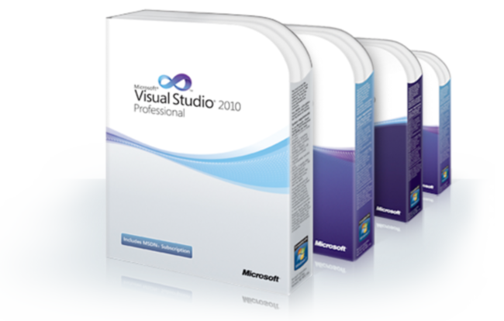
IDE
Visual Studio 2010
C++03
C++11 (partiel)
Eclipse CDT
GCC
LLVM plugin + clang
liveworkspace.org

Slide 8
GIT
Système distribué de contrôle des versions
Quelques commandes :
$ git log --oneline master
$ git checkout a8a5547
$ git checkout master
$ git add
$ git commit
$ git status

Slide 9
Contexte
Well, one day, when I was sitting in my office, I thought of this little scheme, which would redress the balance a little. I thought 'I wonder what would happen, if there were a language so complicated, so difficult to learn, that nobody would ever be able to swamp the market with programmers?'
-- Stroustrup
Notes:
Fake interview :
http://www.snopes.com/computer/program/stroustrup.asp

Slide 10
Introduction
Sujets avancés ?
Architecture
Soucis de performance et d’efficacité
Maintenance
Productivité et extensibilité
Bonnes pratiques

Slide 11
Vision
Résoudre efficacement des problèmes en proposant :
Généralisation des solutions
Abstractions réutilisables
Coût d’abstraction nul (ou minimal)

Slide 12
Plan
Librairies statiques et dynamiques
Gestion d’exceptions
Templates
Politiques
Polymorphisme statique
Traits
Méta programmation
C++11

Slide 13
Compilation
Processus de production i.e. build
Gestion des dépendances
Préprocesseur
Compilation et génération du fichier d’objet
Contient
Instructions machine
Symboles
Permet d’effectuer les liens

Slide 14
Exécutable
Éditeur de liens i.e. linker
Produit un fichier exécutable
PE, ELF…
Résolution des symboles
Remplace chaque symbole par une adresse
Détermine l’adresse de chaque symbole
Segment de code (.text) et de données (.data, .bss)
Génération des symboles de débogage
PDB

Slide 15
Binaires
Programme
Demande la présence d’un point d’entrée
Librairie statique
Regroupement de fichiers d’objets
Librairie dynamique
Table de symboles d’export
Binaire exécutable
Lien implicite (généré) ou explicite (manuel)

Slide 16
Mémoire
Types d’allocations
Statique
Alloué avant même l’exécution (.data)
Initialisé à 0 par défaut (.bss)
Dynamique
Alloué par le programmeur (new, malloc)
Et à libérer (delete, free)
Pile i.e. stack
Alloué par le compilateur

Slide 17
Mémoire
00 | 01 | 02 | 03 | 04 | 05 | 06 | 07 | 08 | 09 | 0a | 0b | 0c | 0d | 0e | 0f
10 | 11 | 12 | 13 | 14 | 15 | 16 | 17 | 18 | 19 | 1a | 1b | 1c | 1d | 1e | 1f
20 | 21 | 22 | 23 | 24 | 25 | 26 | 27 | 28 | 29 | 2a | 2b | 2c | 2d | 2e | 2f
30 | 31 | 32 | 33 | 34 | 35 | 36 | 37 | 38 | 39 | 3a | 3b | 3c | 3d | 3e | 3f
40 | 41 | 42 | 43 | 44 | 45 | 46 | 47 | 48 | 49 | 4a | 4b | 4c | 4d | 4e | 4f
50 | 51 | 52 | 53 | 54 | 55 | 56 | 57 | 58 | 59 | 5a | 5b | 5c | 5d | 5e | 5f
60 | 61 | 62 | 63 | 64 | 65 | 66 | 67 | 68 | 69 | 6a | 6b | 6c | 6d | 6e | 6f
70 | 71 | 72 | 73 | 74 | 75 | 76 | 77 | 78 | 79 | 7a | 7b | 7c | 7d | 7e | 7f
80 | 81 | 82 | 83 | 84 | 85 | 86 | 87 | 88 | 89 | 8a | 8b | 8c | 8d | 8e | 8f
90 | 91 | 92 | 93 | 94 | 95 | 96 | 97 | 98 | 99 | 9a | 9b | 9c | 9d | 9e | 9f
a0 | a1 | a2 | a3 | a4 | a5 | a6 | a7 | a8 | a9 | aa | ab | ac | ad | ae | af
b0 | b1 | b2 | b3 | b4 | b5 | b6 | b7 | b8 | b9 | ba | bb | bc | bd | be | bf
Notes:
Les (quelques) premières pages sont réservées et inaccessibles en lecture/écriture (rouge)
Le code exécutable (orange)
Les données statiques initialisées en lecture seule (jaune)
Les données statiques (vert)
La pile (bleu)
Tout le reste : disponible pour l’allocation dynamique

Slide 18
Exercice Dirigé
Game
#1
a8a5547 - 966ea63

Slide 19
#include <GL/glut.h>
void idle() {
glutPostRedisplay();
}
void display() {
glClearColor(0.0f, 0.2f, 0.1f, 1.0f);
glClear(GL_COLOR_BUFFER_BIT);
glutSwapBuffers();
}
int main(int argc, char ** argv) {
glutInit(&argc, argv);
glutInitDisplayMode(GLUT_RGBA | GLUT_DOUBLE);
glutInitWindowSize(640, 480);
glutCreateWindow("CPP052");
glutIdleFunc(idle);
glutDisplayFunc(display);
glutMainLoop();
}

Slide 20
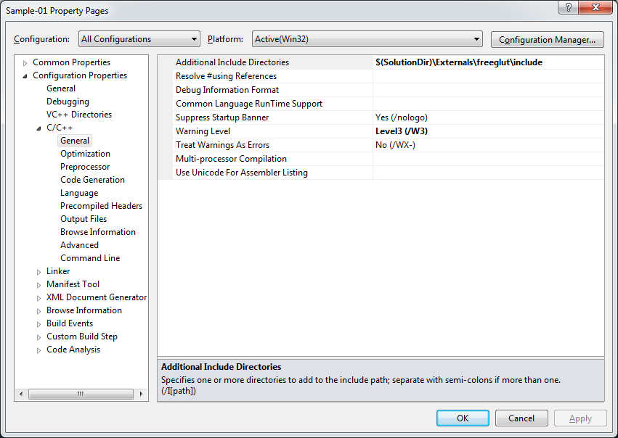
C/C++

Slide 21
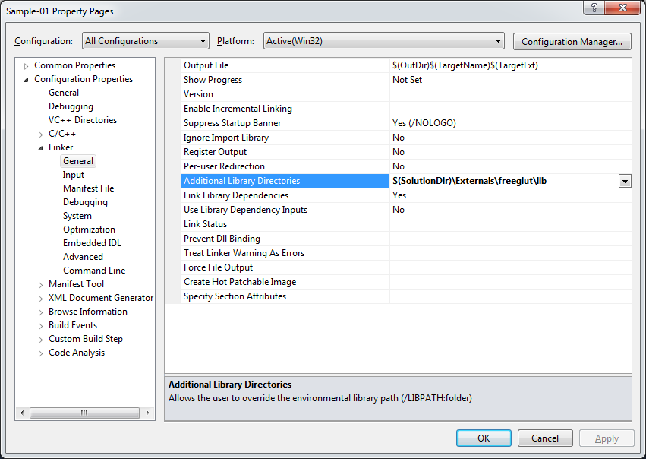
Linker

Slide 22
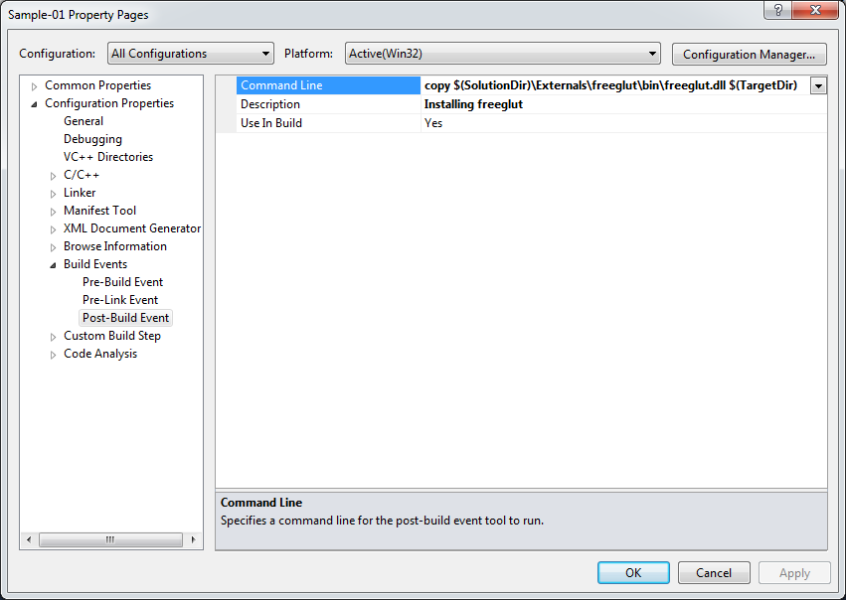
Post-Build

Slide 23
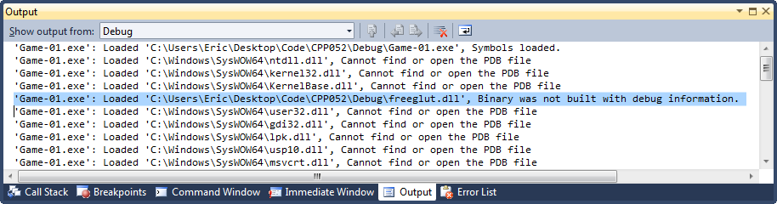
Sortie

Slide 24
Désassembleur
glutIdleFunc(idle);
0019155F mov esi,esp
00191561 push offset idle (191014h)
00191566 call dword ptr [__imp__glutIdleFunc@4 (1983E0h)]
0019156C cmp esi,esp
0019156E call @ILT+345(__RTC_CheckEsp) (19115Eh)
glutDisplayFunc(display);
00191573 mov esi,esp
00191575 push offset display (191163h)
0019157A call dword ptr [__imp__glutDisplayFunc@4 (1983E4h)]
00191580 cmp esi,esp
00191582 call @ILT+345(__RTC_CheckEsp) (19115Eh)
glutMainLoop();
00191587 mov esi,esp
00191589 call dword ptr [__imp__glutMainLoop@0 (1983E8h)]
0019158F cmp esi,esp
00191591 call @ILT+345(__RTC_CheckEsp) (19115Eh)
}

Slide 25
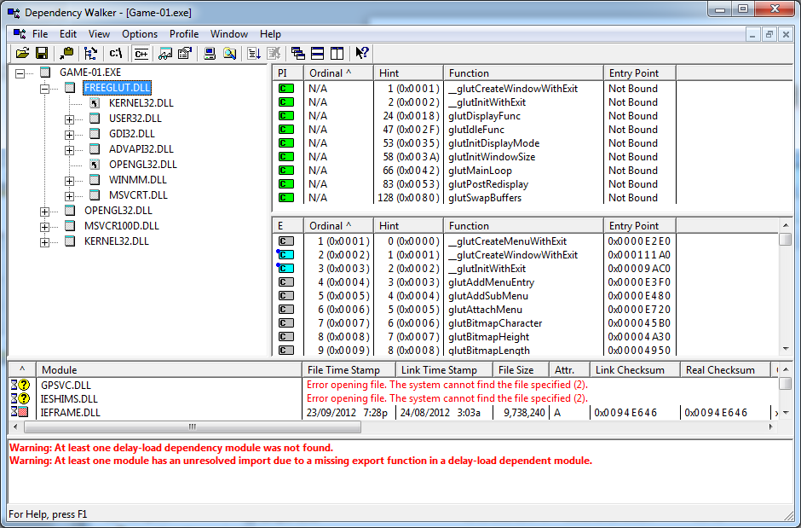
Dépendances

Slide 26
Librairie dynamique
__declspec(dllimport)
__declspec(dllexport)
OBJ
.code (main)
...
push offset display
call dword ptr __imp__glutDisplayFunc@4
...
LIB
.data
...
__imp__glutIdleFunc@4
__imp__glutDisplayFunc@4
...
EXE
.code (main)
...
push dword ptr 0x00191163
call dword ptr 0x001983E4
...
.data
0x001983E4 : 0x57221000
DLL
0x57220000
.code
...
glutDisplayFunc (0x57221000)
push ebp
push ebp, esp
...

Slide 27
freeglut.h
#define FGAPIENTRY __stdcall
#if defined(FREEGLUT_EXPORTS)
#define FGAPI __declspec(dllexport)
#else
#define FGAPI __declspec(dllimport)
/* Link with Win32 shared freeglut lib */
#if FREEGLUT_LIB_PRAGMAS
#pragma comment (lib, "freeglut.lib")
#endif
#endif
/*
* Process loop function, see freeglut_main.c
*/
FGAPI void FGAPIENTRY glutMainLoop( void );

Slide 28
Décorations
Extensions spécifiques à MSVC
Convention d’appel
Spécifie comment passer les paramètres
__stdcall, __cdecl, __fastcall, __thiscall
Export et import
Sélectionner à la compilation selon la situation
__declspec(dllexport)
__declspec(dllimport)

Slide 29
Exercice Pratique
Dynamic Library
#2
966ea63 - 8ff5e54

Slide 30
Projet
But :
Créer une librairie dynamique e.g. Plugin-Bob.dll
Exporter :
Une fonction globale
int initialize() {
std::cout << "hello, world" << std::endl;
return 0;
}

Slide 31
Décorations
Linkage C++
Décoration des noms i.e. name mangling
e.g. ?initialize@@YAHXZ
Linkage C
Permet d’enlever la décoration
#ifdef __cplusplus
extern "C" {
#endif
Normalement utilisé pour les utilisations explicites

Slide 32
Décorations
extern "C" {
__declspec(dllexport) int initialize();
}
class __declspec(dllexport) MyPlugin // exportation de tous les membres
{
public:
MyPlugin() {
std::cout << "ctor" << std::endl;
}
void initialize() {
std::cout << "MyPlugin::initialize" << std::endl;
}
};

Slide 33
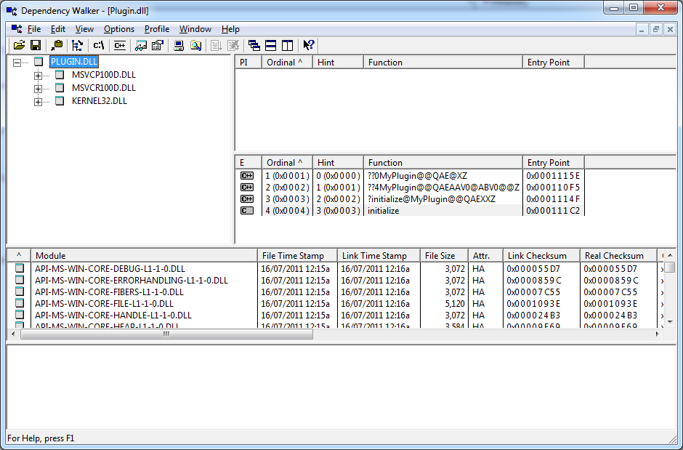
Dépendances

Slide 34
CRT
Sélection de la librairie système i.e. runtime
Statique/dynamique
Permet le partage de ressources
 | Runtime C | Runtime C++
Multi-threaded | LIBCMT.LIB | LIBCPMT.LIB
Multi-threaded Debug | LIBCMTD.LIB | LIBCPMTD.LIB
Multi-threaded DLL | MSVCRT.LIB | MSVCPRT.LIB
Multi-threaded Debug DLL | MSVCRTD.LIB | MSVCPRTD.LIB

Slide 35
CRT
EXE
// main
T * item = foo();
free(item);
LIB
void free(void * ptr) {
...
}
DLL
T * foo() {
return malloc(sizeof(T));
}
LIB
void * malloc(size_t n) {
...
}

Slide 36
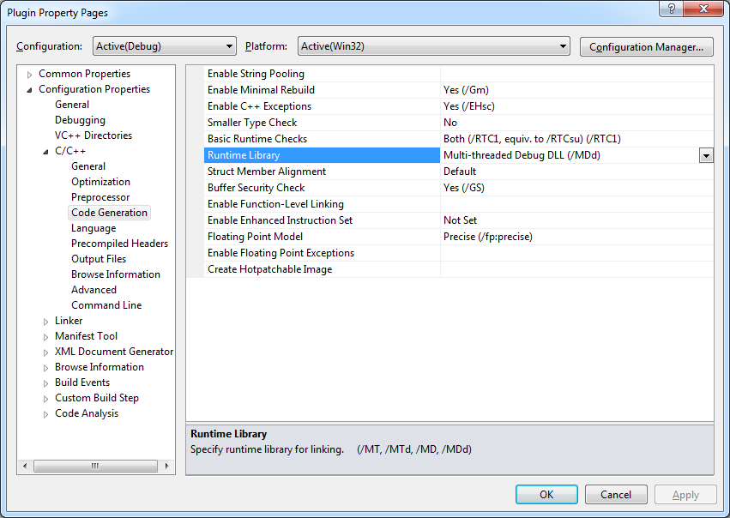
CRT

Slide 37
Cibles
Gestion des configurations
Options
Couplé aux définitions conditionnelles
#ifdef _DEBUG
Exemple d’organisation :
 | Debug | Release | Retail
Symboles | X | X
Optimisations |  | X | X
Validation | X | X

Slide 38
Exercice Pratique
Game Plugin & Library
#3
8ff5e54 - 82b154a

Slide 39
Projet
But :
Utiliser le linkage dynamique explicite
Créer les classes
Plugin et Library
LoadLibrary/FreeLibrary
GetProcAddress
Invoquer la fonction d’initialisation du plugin
Plugin::initialize()

Slide 40
Discussion
Combien d’entre vous ont :
Un constructeur copie ?
Un opérateur d’assignation ?
Désactiver les mécanismes de copies ?
Une fonction swap ?
Une garantie d’exception ?

Slide 41
Gestion d’erreur
Identifier les assomptions et les invariants
assert
static_assert
Techniques de gestion d’erreurs
Codes d’erreurs
Extensions globales e.g. errno
Exceptions
Fautes du système
Notes:
Notes :
La définition ‘assert’ de ‘assert.h’ n’est définie que si NDEBUG n’est pas défini
Le static_assert existe depuis C++11

Slide 42
Try
#include <iostream>
int main() {
try {
// taille intentionnellement trop grande i.e. 80G
int m = 100000;
int n = 100000;
double * memory = new double[m * n];
if(memory) {
std::cout << "allocated: " << memory << std::endl;
}
}
catch(...) {
std::cerr << "fail!";
}
}

Slide 43
Throw
void clear(double * data, int m, int n) {
if(!data) {
throw "missing data";
}
for(int i = 0; i != n * m; ++i) {
data[i] = 0;
}
}
// cas normal
clear(memory, m, n);
// cas null
clear(0, m, n);
// cas débordement
clear(memory, m, n * 2);

Slide 44
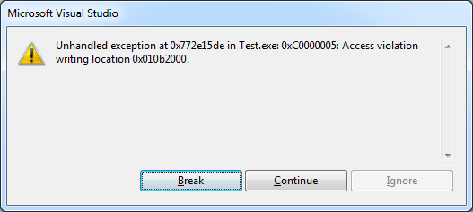
Acces violation
Notes:
Notes :
La fenêtre de debug affiche :
First-chance exception at 0x013f1535 in Test.exe: 0xC0000005: Access violation writing location 0x010b2000.
Unhandled exception at 0x772e15de in Test.exe: 0xC0000005: Access violation writing location 0x010b2000.

Slide 45
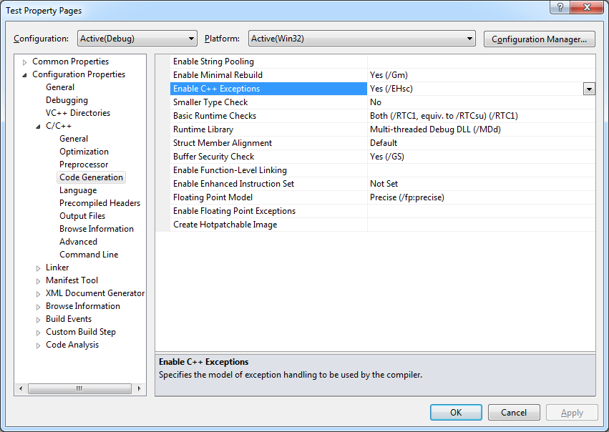
C++

Slide 46
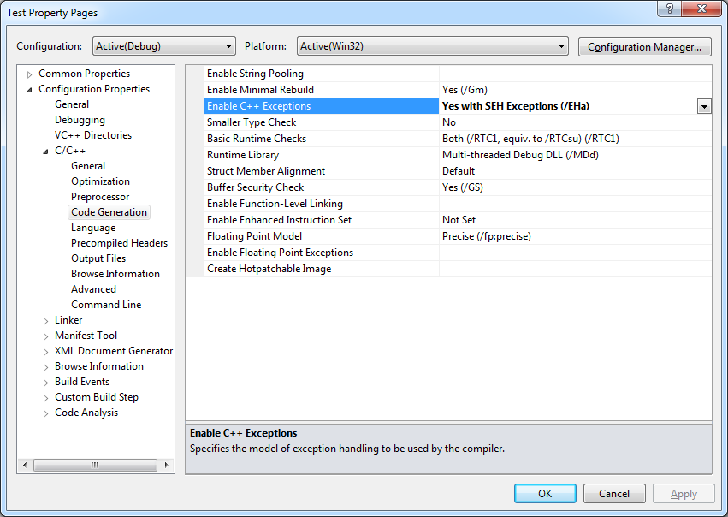
SEH

Slide 47
Catch
int main() {
try {
/* ... */
}
catch(std::exception const & e) {
std::cerr << "fail! " << e.what();
}
catch(char const * text) {
std::cerr << "fail! " << text;
}
catch(...) {
std::cerr << "fail!";
// rethrow
throw;
}
}
Notes:
Notes :
Bonne pratique : Throw by value, catch by reference

Slide 48
Exceptions
Brise le flow d’exécution
Sortie récursive des contextes i.e. unwinding
Destruction des objets
Uniquement pour les variables locales
Internes de l’opérateur new
Destructeurs
Seulement si la construction est complète
Termine l’application s’il y a une autre exception
Éliminez les exceptions dans les destructeurs (!)

Slide 49
Exceptions
class A
{
int i;
public:
A(int _i) : i(_i) {
std::cout << "ctor " << i << std::endl;
if(i) {
throw i;
}
}
~A() {
std::cout << "dtor " << i << std::endl;
}
};

Slide 50
Exceptions
int main() {
try {
A a(0);
A * b = new A(0);
A c(1);
}
catch(...) {
std::cerr << "fail!";
}
}
// ctor 0
// ctor 0
// ctor 1
// dtor 0
// fail!

Slide 51
Exceptions
class A
{
int i;
static int _i;
public:
A() {
i = _i++;
std::cout << "ctor " << i << std::endl;
if(i) {
throw i;
}
}
~A() {
std::cout << "dtor " << i << std::endl;
}
};

Slide 52
Exceptions
// début de la séquence à 0
int A::_i;
int main() {
try {
A * a = new A[1024];
}
catch(...) {
std::cerr << "fail!";
}
}
// ctor 0
// ctor 1
// dtor 0
// fail!

Slide 53
Chemins d’exécution ?
#include <iostream>
// dépendances
#include "String.hpp"
#include "Employee.hpp"
// fonction triviale
String EvaluateSalaryAndReturnName(Employee e)
{
if(e.Title() == "CEO" || e.Salary() > 200000)
{
std::cout << e.First() << " " << e.Last() << " is overpaid" << std::endl;
}
return e.First() + " " + e.Last();
}
Notes:
Voir : Exceptional C++ (Herb Sutter)

Slide 54
Exceptions
Réponse : 23
Quel est votre score ?
3
≤ 14 : vous avez des notions sur les exceptions
≥ 15 : vous êtes un guru potentiel
Nombre de chemins conventionnels : 3
Nombre de constructeurs copie de paramètres : 1
Nombre d’appels de fonction : 6
Nombre de temporaires possiblement construites : 3
Nombre d’opérateurs : 10

Slide 55
Exercice Dirigé
Stack<T>
#4
82b154a - 55d6a07

Slide 56
Stack<T>
template<typename T> class Stack
{
public:
Stack();
~Stack();
Stack(Stack const &);
Stack & operator=(Stack const &);
unsigned size();
void push(T const & item);
T pop();
private:
T * items;
unsigned count;
unsigned total;
};

Slide 57
Test
int main() {
try {
Stack<int> stack;
stack.push(0);
stack.push(1);
stack.push(2);
stack.pop();
stack.pop();
stack.pop();
stack.pop(); // devrait lancer une exception
}
catch(std::exception const & e) {
std::cout << e.what() << std::endl;
}
catch(...) {
std::cout << "fail!" << std::endl;
}
}

Slide 58
Code (push)
void push(T const & item) {
if(count == total) {
total = total == 0 ? 2 : total * 2;
T * more = new T[total];
std::copy(items, items + count, more);
delete[] items;
items = more;
}
items[count++] = item;
}

Slide 59
Code (push)
void push(T const & item) {
if(count == total) {
int grow = total == 0 ? 2 : total * 2;
T * more = 0;
try {
more = new T[grow];
std::copy(items, items + count, more);
}
catch(...) {
delete[] more;
throw;
}
delete[] items;
total = grow;
items = more;
}
items[count + 1] = item;
++count;
}

Slide 60
Code (pop)
T pop() {
if(!count) {
throw std::exception("stack is empty");
}
return items[--count];
}

Slide 61
Code (pop, top)
void pop() {
if(!count) {
throw std::exception("stack is empty");
}
--count;
}
T top() {
if(!count) {
throw std::exception("stack is empty");
}
return items[count];
}

Slide 62
Code (top)
T const & top() const {
if(!count) {
throw std::exception("stack is empty");
}
return items[count];
}
T & top() {
if(!count) {
throw std::exception("stack is empty");
}
return items[count];
}

Slide 63
StackBase<T>
template<typename T> struct StackBase
{
StackBase(unsigned n = 0) :
items(n ? static_cast<T *>(operator new(n * sizeof(T))) : 0),
count(0),
total(n) {
}
~StackBase() {
for(T * i = items, * end = i + count; i != end; ++i) {
i->~T();
}
operator delete(items);
}
T * items;
unsigned count;
unsigned total;
};

Slide 64
Code (1 de 3)
template<typename T> struct Stack : private StackBase<T>
{
Stack() {
}
Stack(Stack const & other) : StackBase(other.count) {
while(count < other.count) {
new(items + count) T(other.items[count]);
++count;
}
}
Stack & operator=(Stack const & other) {
if(this != &other) {
StackBase copy(other);
swap(copy);
}
return *this;
}

Slide 65
Code (2 de 3)
void swap(StackBase & other) {
std::swap(items, other.items);
std::swap(count, other.count);
std::swap(total, other.total);
}
void pop() {
if(!count) {
throw std::exception("stack is empty");
}
--count;
items[count].~T();
}

Slide 66
Code (3 de 3)
void push(T const & item) {
if(count == total) {
StackBase copy(total == 0 ? 2 : total * 2);
for(unsigned i = 0; i != count; ++i) {
new(copy.items + i) T(items[i]);
++copy.count;
}
swap(copy);
}
new(items + count) T(item);
++count;
}

Slide 67
Garantie
Aucune
Fuites de ressources
État indéterminé
Base
Sans fuites de ressources
Forte
Sans effets
Pas d’exception
Ne lance pas d’exception i.e. no-throw

Slide 68
Exceptions
Points positifs
Simplifie le flow normal d’exécution
Permet de gérer les erreurs à la construction
Difficile à ignorer
Permet la propagation d’erreurs
Objets complexes
Gestion d’erreurs à un plus haut niveau
Filtration d’erreurs par type

Slide 69
Exceptions
Points négatifs
Ajoute plusieurs chemins d’exécution invisibles
Fuites de ressources
Difficile à apprendre et à utiliser correctement
Brise une règle de design du C++
Dégradation généralisée de la performance
Coût variable au lancement
Complexe à introduire au code existant
Facile à abuser
Notes:
Voir :
Technical Report on C++ Performance
http://www.open-std.org/jtc1/sc22/wg21/docs/TR18015.pdf

Slide 70
RAII
Gestion des ressources
Resource Acquisition Is Initialization - RAII
Concept :
Réserve la ressource (souvent au constructeur)
Libère la ressource au destructeur
Automatique
Garantie d’appel lors d’exception i.e. exception-safe
Gestion des copies

Slide 71
RAII
Gestion de la mémoire i.e. smart pointers
std::unique_ptr
Libère l’objet alloué à la destruction i.e. delete
Prend possession du pointeur
std::shared_ptr
Permet le partage par comptage i.e. reference counted
Libère l’objet alloué lorsqu’il n’y a plus de référence
Attention aux références circulaires
…
Notes:
Notes :
Avec C++11, la classe auto_ptr est obsolète et remplacée par unique_ptr
La classe shared_ptr est apparue dans Boost et est maintenant standard avec C++11

Slide 72
RAII
struct A {
A(char const * string) : text(string) {
}
~A() {
std::cout << text << std::endl;
}
std::string text;
};
int main() {
typedef std::vector<std::unique_ptr<A>> Type;
Type items;
items.push_back(Type::value_type(new A("a")));
items.push_back(Type::value_type(new A("b")));
};
Notes:
Notes :
Notez la définition de type pour simplifier la syntaxe
La classe std::vector<T> définie le type value_type comme étant le type T

Slide 73
RAII
Autres :
std::unique_ptr, std::shared_ptr
std::string, std::vector, std::map, std::set…
std::mutex
std::lock_guard<T>
std::ifstream, std::ofstream
std::thread
…
Notes:
Notes :
Certaines classes ne sont disponibles qu’avec C++11
Aussi disponibles dans Boost

Slide 74
Spécifications
Permet de limiter les exceptions émises
void foo throw();
void goo throw(A, B);
Problématiques
Garantie renforcée par le compilateur
Limite les optimisations
Comportement spécifique selon le compilateur
À éviter

Slide 75
Exercice Pratique
Game Plugin & Library
#5
55d6a07 - 43e55f9

Slide 76
Projet
But :
Modifier la classe Plugin et Library
Gestion des copies
Forte garantie d’exceptions

Slide 77
Template
Qu’est-ce qu’un modèle de code ?
Code avec types (ou valeurs) à définir plus tard
Instanciation
Action de spécification des types (ou valeurs)
Génération de code
Natif lors de la compilation
Au point d’instanciation
Sur demande i.e. lazy generation

Slide 78
Template
// spécifie une classe où T n'est pas défini
template<typename T>
struct Data {
T member;
};
int main() {
// instanciation avec T=double
Data<double> a;
a.member = 1.0;
// instanciation avec T=Data<double> and T=double
Data<Data<double>> b;
b.member.member = a.member;
}
Notes:
Notes :
Notez que l’utilisation de >> est maintenant permise avec C++11.

Slide 79
Template
// avec paramètre par défaut
template<typename T, typename U = T>
struct Data {
T member;
U * data;
};
// avec valeur
template<typename T, int N>
struct Data {
T items[N];
};
// avec valeur par défaut
template<typename T, int N = 32>
struct Data {
T items[N];
};

Slide 80
Template
// avec classe de base indéfinie
template<typename T>
struct Data : public T {
};
// avec classe de base générique indéfinie
template<typename T>
struct Data : public Base<T> {
};
// avec classe générique par défaut
template<typename T, typename U = Base<T>>
struct Data {
};

Slide 81
Sur demande
// les classes peuvent inclure des membres
template<typename T>
struct Data
{
T & foo(T const & p) {
member = p; // assume que l’operator = existe
return member;
}
T member;
};
int main() {
Data<int> a;
int k = a.foo(32);
}

Slide 82
Sur demande
// les classes peuvent inclure des membres
template<typename T>
struct Data
{
T & foo(T const & p) {
member = p.getValue(); // assume que getValue existe
return member;
}
T member;
};
int main() {
Data<int> a;
int k = a.foo(32); // erreur: getValue n’est pas un membre de T=int
}

Slide 83
Déduction
template<typename T>
T divide(T i, T j = 2) {
return i / j;
}
int main() {
double a = divide(1); // instanciation implicite T=int
double b = divide<int>(1); // instanciation explicite T=int
double c = divide(1.0); // instanciation implicite T=double
double d = divide(1.0, 2); // oups!
}

Slide 84
Déduction
Limité aux fonctions
N’est pas disponible pour les types
En fonction des paramètres
Préfère la signature :
Fonction sans template
Avec la meilleure correspondance
Ou avec promotions
Ou avec conversion (une par paramètre)

Slide 85
Déduction
int divide(int i, int j = 2) {
return i / j;
}
template<typename T>
T divide(T i, T j = 2) {
return i / j;
}
int main() {
double a = divide(1); // fonction
double b = divide<int>(1); // template
double c = divide(1.0); // template
double d = divide(1.0, 2); // fonction avec conversion
}

Slide 86
Typename
template<class T>
class A
{
public:
void method() {
T::U * ptr; // T::U pourrait être un membre i.e. a * b
}
};
template<typename T> // syntaxe plus claire
class A
{
public:
void method() {
typename T::U * ptr; // T::U est défini comme un type
}
};

Slide 87
Types dépendants
Source d’ambiguïtés
Quelle est la nature de l’identificateur ?
Résolution :
Pour les types
typename A<T>::U
Pour les membres :
typename A<T>::foo();
this->foo();
using A<T>::foo;

Slide 88
Types dépendants
template<typename T>
struct Base {
void f() {}
};
template<typename T>
struct A : public Base<T> {
void g() {
typename Base<T>::f(); // spécification complète du nom
}
};
template<typename T>
struct B : public Base<T> {
using Base<T>::f; // importation
void g() {
f();
}
};

Slide 89
Types dépendants
template<typename T>
struct A
{
template<typename U> static void f() {}
template<typename U> void g() {}
};
template<typename T>
struct B : public A<T>
{
template<typename U>
void h() {
A<T>::template f<U>(); // fonction statique
A<T> a;
a.template g<U>(); // fonction membre
}
};

Slide 90
Templates
Utilisations typiques
Conteneurs
Foncteurs i.e. function objects, functors
Politiques
Polymorphisme statique
…

Slide 91
Exercice Pratique
Game Bot
#6
cf4706a - 764a1ef

Slide 92
Architecture
Display
Bot
World
Bot *
MyBot
Plugin
Factory

Slide 93
Projet
But :
Exporter la classe Bot
Permettre sa dérivation dans la librairie dynamique
Faites votre version
Créer une instance dans World::World
Notes :
Gérer l’allocation de mémoire de façon générique
Forte garantie d’exception

Slide 94
Discussion
Revue :
Gestion de la mémoire i.e. CRT ?
Frontières de module i.e. module boundaries
Sécurité ?
Compatibilité binaire ?

Slide 95
STL
Conteneurs
Stockage des éléments par valeur
Simples
std::vector<T>, std::list<T>, std::deque<T>
std::queue<T, C>, std::stack<T, C>
Associatifs
std::set<T>, std::map<K, V>
Texte
std::string, std::basic_string<T>

Slide 96
std::vector<T>
// 1.
// libère la mémoire allouée
template<typename T>
void free_memory(std::vector<T> & items) {
items.clear(); // les objets sont détruits mais la mémoire reste alouée
std::vector<T> local;
items.swap(local);
}
// 2.
// enlève un élément en évitant O(N) copies (l’ordre est perdu)
template<typename T>
void remove_swap_with_last(std::vector<T> & items, size_t i) {
std::swap(items[i], items.back());
items.pop_back(); // opération à complexité constante O(1)
}

Slide 97
STL
#include <stdio.h>
// itération
template<typename T, typename F>
void forEach(T first, T last, F function) {
while(first != last) {
function(*first);
++first;
}
}
int main() {
// appel de fonction pour chaque caractère
char buffer[] = "Hello";
forEach(buffer, buffer + sizeof(buffer), putchar);
}

Slide 98
STL
Itérateurs
Permet d’accéder et de parcourir les éléments
Entrée/Sortie
Vers l’avant i.e. forward
Bidirectionnel
Sans restriction i.e. random access
Outils prédéfinis
std::back_inserter, std::front_inserter, std::inserter
std::reverse_iterator

Slide 99
STL
Algorithmes
Actions exprimées avec des itérateurs
Non mutable
std::for_each
std::find, std::find_if, std::find_end, std::first_first_of
std::count, std::count_if
Mutable
std::copy, std::copy_backward, std::reverse
std::fill, std::generate, std::transform
std::sort, std::lower_bound, std::upper_bound

Slide 100
Foncteurs
#include <algorithm>
#include <iostream>
// objet se comportant comme une fonction
struct Functor {
void operator()(char c) {
std::cout << c;
}
};
int main() {
// appel de fonction pour chaque caractère
char buffer[] = "Hello";
std::for_each(buffer, buffer + sizeof(buffer), Functor());
}

Slide 101
Foncteurs
// foncteur de sommation
template<typename T>
struct Sum {
Sum() : total(0) {}
void operator()(T const & value) {
total += value;
}
int total;
};
int main() {
// appel de fonction pour chaque caractère
char buffer[] = "Hello";
Sum<char> sum = std::for_each(buffer, buffer + sizeof(buffer), Sum<char>());
std::cout << sum.total;
}

Slide 102
Itérateurs
#include <algorithm>
#include <iostream>
#include <iterator>
#include <vector>
int main() {
char buffer[] = "Hello";
// itérateur de sortie
std::ostream_iterator<char> output(std::cout, ".");
// copie
std::copy(buffer, buffer + sizeof(buffer), output);
// insertion
std::vector<char> items;
std::copy(buffer, buffer + sizeof(buffer), std::back_inserter(items));
}

Slide 103
STL
Foncteurs
Objets utilisés comme fonctions ou prédicats
1 paramètre
std::ptr_fun, std::mem_fun, std::mem_fun_ref
std::bind1st, std::bind2nd
2 paramètres
std::plus, std::minus, std::multiply, std::divides (…)
std::logical_and, std::logical_or
std::equal_to, std::greater, std::less (…)

Slide 104
Algorithmes
#include <algorithm>
#include <iostream>
#include <iterator>
#include <vector>
int main() {
std::vector<int> items(10);
std::vector<float> rnd(10);
std::generate(items.begin(), items.end(), std::rand);
// normalisation
std::transform(items.begin(), items.end(), rnd.begin(),
std::bind2nd(std::divides<float>(), RAND_MAX));
// sortie
std::copy(rnd.begin(), rnd.end(),
std::ostream_iterator<float>(std::cout, "\n"));
}

Slide 105
Exercice Pratique
Game Bots
#7
764a1ef - f4736a5

Slide 106
Projet
Défi :
Pouvez-vous ?
Éliminer l’utilisation explicite de boucles
Algorithmes
Foncteurs
Éliminer la fonction virtuelle Bot::think

Slide 107
Polymorphisme
struct Matrix {
virtual double operator()(int i, int h) const = 0;
};
struct DenseMatrix : public Matrix {
// accès direct
double operator()(int i, int j) const {
// ...
}
};
struct SparseMatrix : public Matrix {
// accès indirect
double operator()(int i, int j) const {
// ...
}
};

Slide 108
Polymorphisme statique
template<typename Type>
struct Matrix
{
double operator()(int i, int j) {
Type * item = static_cast<Type *>(this); // magie
return item->get(i, j);
}
};
struct DenseMatrix
: public Matrix<DenseMatrix> // curieuse récursion
{
// accès direct
double get(int i, int j) {
// ...
}
};

Slide 109
CRTP
Situation où X dérive de T<X>
Curiously Recurring Template Pattern
Simulated Dynamic Binding
Permet le polymorphisme statique
Évite les fonctions virtuelles
Performant et flexible
Élimine le coût d’abstraction
Permet des patrons d’objets très génériques
e.g. ATL, WTL

Slide 110
CRTP
class Base {
public:
virtual ~Base() {}
virtual Base * clone() const = 0;
};
template<typename T>
class Object
: public Base {
public:
// implémentation générique du clonage
Base * clone() const {
return new T(static_cast<T const &>(*this));
}
};
class Square: public Object<Square> {};
class Circle: public Object<Circle> {};

Slide 111
Exercice Pratique
Game GenericBot
#8
f4736a5 - c007ac3

Slide 112
Projet
But :
Gérer la vie d’un bot selon son énergie
< 0 : mort
> 1 : division (clone avec 50% d’énergie)
Gérer l’énergie
void Bot::step(World * world) {
float d = std::sqrt(dx * dx + dy * dy);
energy = energy + (1.0f - d * 400.0f) * growth * 0.001f;
x += dx;
y += dy;
world->wrap(x, y);
}

Slide 113
Politiques
// design par politiques
template<typename Media, typename Format>
struct Printer
: public Media, public Format
{
void print(char const * value) {
std::string text(value);
this->format(text);
this->output(text);
}
};
int main() {
Printer<ConsoleOutput, ErrorDecorator> log;
log.print("hello, world");
}

Slide 114
Politiques
#include <iostream>
// affiche directement sur la console
struct ConsoleOutput
{
void output(std::string const & text) {
std::cout << text.c_str();
}
};
// préfixe le message par une étiquette d’erreur
struct ErrorDecorator
{
void format(std::string & text) {
std::string result("error: ");
result += text;
text.swap(result);
}
};

Slide 115
Politiques
Variante du patron conceptuel de stratégie
Généré à la compilation
Anatomie :
Classe maître i.e. host class
Politiques
Définitions orthogonales
Interface implicite i.e. duck typing
Composition exponentielle

Slide 116
Exercice Pratique
Bot Policies
#9
dc6ec4c - c423160

Slide 117
Projet
But :
Étendre la classe GenericBot
Ajouter le support pour 2 politiques
SpeedPolicy
DirectionPolicy
Modifier les bots
Éviter la duplication de code

Slide 118
Spécialisation
Spécialisation générique
Mécanisme puissant
Permet une sélection en fonction du type
Méta programmation
Traits par types
Spécialisation partielle
Limité aux classes

Slide 119
Spécialisation
template<typename T>
struct Data
{
static void print() {
std::cout << "generic T" << std::endl;
}
};
template<> struct Data<double>
{
static void print() {
std::cout << "T=double" << std::endl;
}
};
int main() {
Data<void *>::print(); // générique
Data<double>::print(); // spécialisation
}

Slide 120
Spécialisation partielle
template<typename T>
struct Data
{
static void print() {
std::cout << "generic T" << std::endl;
}
};
// spécialisation pour tous les types de pointeurs
template<typename T>
struct Data<T *>
{
static void print() {
std::cout << "generic T *" << std::endl;
}
};

Slide 121
Méta programmation
// meta if
template<bool Test, typename Then, typename Else>
struct IF {
typedef Then Result;
};
template<typename Then, typename Else>
struct IF<false, Then, Else> {
typedef Else Result;
};
int main() {
// sélection à la compilation
typedef IF<sizeof(void *) == 4, System32, System64>::Result SystemType;
SystemType system;
}

Slide 122
Traits
// comportement par défaut
template<typename T>
struct TypeTraits {
static const bool isNative = false;
};
// comportements spécifiques
template<>
struct TypeTraits<int *> {
static const bool isNative = true;
};
// entier
template<int N>
struct ID {
};

Slide 123
Traits
// version générique par défaut
template<typename T>
void _copy(T first, T last, T target, ID<0> dummy) {
while(first != last) {
*(first++) = *(target++);
}
};
// version native optimisée
template<typename T>
void _copy(T first, T last, T target, ID<1> dummy) {
char * i = (char *) first;
char * j = (char *) last;
memcpy(target, first, size_t(j - i));
};

Slide 124
Traits
// sélection
template<typename T>
void copy(T first, T last, T target) {
typedef IF<TypeTraits<T>::isNative, ID<1>, ID<0>>::Result Select;
_copy(first, last, target, Select());
};
int main() {
std::vector<int> a(50);
std::vector<int> b(50);
std::generate(a.begin(), a.end(), std::rand);
// version générique
copy(a.begin(), a.end(), b.begin());
int * items = &a[0];
// version optimisée
copy(items, items + a.size(), &b[0]);
}

Slide 125
Templates
Points positifs
Permet d’éliminer le coût de l’abstraction
Design par contrats
Permet de limiter l’utilisation de fonctions virtuelles
Le code généré est rapide
Aussi rapide que le code normal (avec les mêmes types)
Inline
Réduit la duplication de code
Facilite la maintenance

Slide 126
Templates
Points négatifs
Plus difficile à utiliser
Avez-vous bien tout compris ?
Complexité enfouie à l’interne des librairies
Explosion de code i.e. code bloat
La quantité de code généré peut devenir significative
Difficile à garder sous contrôle
Augmente le temps de compilation

Slide 127
SFINAE
Permet les échecs lors de la substitution
Substitution Failure Is Not An Error
Résolution des surcharges
Lors du processus de déduction
Ignore les candidats qui causent des échecs
Permet la détection de membres

Slide 128
SFINAE
struct Test {
typedef int Member;
};
// cas #1 spécifique
template<typename T>
void f(typename T::Member) {
}
// cas #2
template<typename T>
void f(T) {
}
int main() {
f<Test>(0); // cas #1
f<long>(0); // cas #2 - le cas #1 ne compile pas i.e. long::foo n'existe pas
}

Slide 129
SFINAE
struct Pass { char dummy[1]; }; // sizeof == 1
struct Fail { char dummy[2]; }; // sizeof == 2
template<typename T> Pass checker(typename T::Member *);
template<typename T> Fail checker(...);
// exemple d’utilisation
struct Test {
typedef int Member;
};
int main() {
bool a = sizeof(checker<Test>(0)) == sizeof(Pass); // cas #1 (true)
bool b = sizeof(checker<long>(0)) == sizeof(Pass); // cas #2 (false)
}

Slide 130
SFINAE
template<typename T>
class HasMember
{
struct Pass { char dummy[1]; }; // sizeof == 1
struct Fail { char dummy[2]; }; // sizeof == 2
template<typename U> static Pass checker(typename U::Member *);
template<typename U> static Fail checker(...);
public:
enum {
Result = sizeof(checker<T>(0)) == sizeof(Pass)
};
};

Slide 131
SFINAE
// définition d'une valeur de retour
template<bool Condition, typename T = void>
struct EnableIf {
typedef T Type;
};
// spécialisation (en cas de condition fausse) sans type de retour
template<typename T>
struct EnableIf<false, T> {
};

Slide 132
SFINAE
// version de base
template<typename T>
typename EnableIf<!HasIterator<T>::Result>::Type
print(T const & item) {
std::cout << item << std::endl;
}
// version avec détection de la présence d’itérateurs
template<typename T>
typename EnableIf<HasIterator<T>::Result>::Type
print(T const & item) {
typedef typename T::value_type value_type;
std::copy(item.begin(),
item.end(),
std::ostream_iterator<value_type>(std::cout, ", "));
std::cout << std::endl;
}

Slide 133
Exercice Pratique
Final
#10
C423160 - 2f9cfff

Slide 134
Projet
But :
Modifier la classe de votre Bot
Ajouter une fonction
setColor(float & red, float & green, float & blue)
Détecter sa présence
Faire l’appel selon le résultat de la détection

Slide 135
C++11
Inférence de type
Constructeur de déplacement
Initialisation uniforme
Boucle for sur intervalle
Fonction lambda
Paramètre de template variadic
…

Slide 136
C++11
World::World(int _x, int _y) : x(_x), y(_y), grid(_x * _y, 0) {
items.push_back("Plugin-Sample.dll");
items.push_back("Plugin-MegaBot.dll");
// version avec une lambda
std::for_each(items.begin(), items.end(), [](Plugin & item) {
int i = std::rand() % x;
int j = std::rand() % y;
item.spawn((float) i, (float) j);
}
}
void World::step() {
// version avec une ranged-loop
for(auto & item : items) {
item.step(this);
}
}

Slide 137
C++11
struct Sample
{
// initialisation
std::vector<int> items = { 0, 1, 2, 3 };
void set(std::vector<int> const & value) {
items = value;
}
// move semantic
void set(std::vector<int> && value) {
items = std::move(value);
}
void init() {
set({ 4, 5, 6, 7 });
}
};

Slide 138
C++11
struct Strings
{
std::vector<std::string> items;
template<typename T>
void add() {
}
template<typename T, typename Ts...>
void add(T item, Ts... args) {
items.push_back(std::to_string(item));
put(args...);
}
};

Slide 139
C++11
struct Strings
{
std::vector<std::string> items;
// perfect forwarding des arguments
template<typename T>
void add(T && item) {
items.push_back(std::to_string(std::forward<T>(item)));
}
// perfect forwarding des arguments et variadic template
template<typename T, typename... Ts>
void add(T && item, Ts &&... args) {
items.push_back(std::to_string(std::forward<T>(item)));
add(std::forward<Ts>(args)...);
}
};

Slide 140

Avant de quitter
Remplir la feuille d’évaluation
Remise des attestations
Vous avez des questions après la formation ?
Courriel :
eric.robert@nubo.ca
1.855.I.GO.NUBO#1784

Slide 141
Références
Bjarne Stroustrup
The C++ Programming Language
Scott Meyers
Effective C++
Effective STL
Herb Sutter & Andrei Alexandrescu
C++ Coding Standards
Andrei Alexandrescu
Modern C++ Design

Slide 142
Sites
http://isocpp.org/
http://www.cppreference.com/
http://www.parashift.com/c++-faq-lite/
http://cplusplus.com/
http://cppandbeyond.com/

